Slide 1
Préparation à la reconnaissance d’image
Déploiement du modèle dans le cloud

Slide 2













Introduction
Objectifs :
Accroissement
de la base
Base initiale
Utilisation finale
État initial

Slide 3
Introduction
Reconnaissance d’image :
Apprentissage à partir de ces caractéristiques
Acquisition de l’image
Extraction des caractéristiques
Prédiction
Transfer Learning MobilNetV2 Extraction des features
Réduction dim. par ACP
Préprocessing images
Sur un environnement Big Data

Slide 4


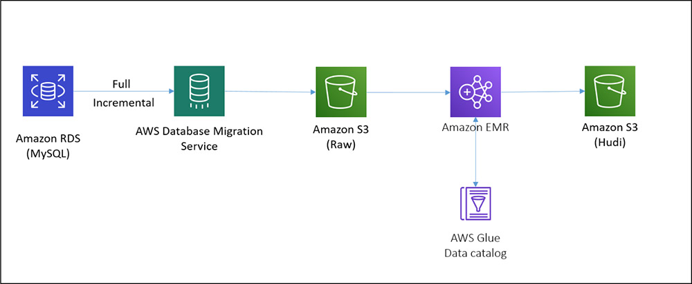
Environnement Big Data
Briques de l’environnement Big Data sur Amazon Web Service
IAM : Gestion des utilisateurs et de leurs droits
EC2 : Instanciation des serveurs virtuels pour le calcul Création de la paire de clé rsa pour le tunnel SSH Ouverture du port 22 vers l’extérieur pour le tunnel SSH (groupe de sécurité ElasticMapReduce-master)
S3 : Création du bucket elisepoupi-p8 Stockage du Notebook, du fichier de bootstrapping et des données
EMR : Création du cluster pour les calculs distribués par PySpark sur des serveurs EC2 Accès à JupyterHub par le tunnel SSH vers EC2 pour lancer les calculs du Notebook stocké sur S3
Notes:
EC2 : elastic compute cloud

Slide 5
Environnement Big Data
IAM : Deux utilisateurs créés
Lecteur_credentials : identifiants pour la connexion à la console
Services | Elise | Lecteur
S3 | Contrôle total | Lecture seule
EC2 | Contrôle total | Lecture seule
EMR | Contrôle total | Lecture seule
IAM | Contrôle total
Nom d’utilisateur | Mot de passe | URL de connexion
Lecteur | ]%1m*A5$ | https://105083061881.signin.aws.amazon.com/console

Slide 6

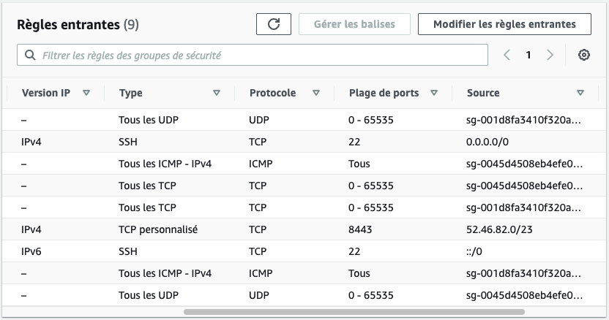
Environnement Big Data
EC2 :

Slide 7
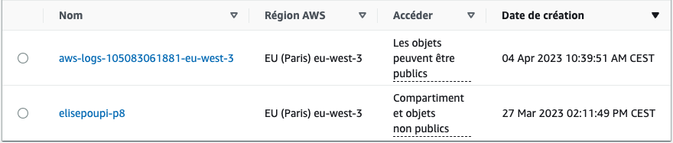
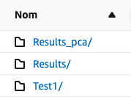
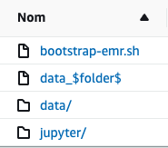

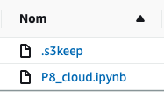
Environnement Big Data
S3 :

Slide 8
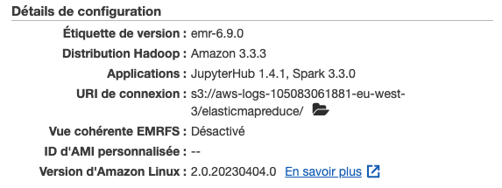
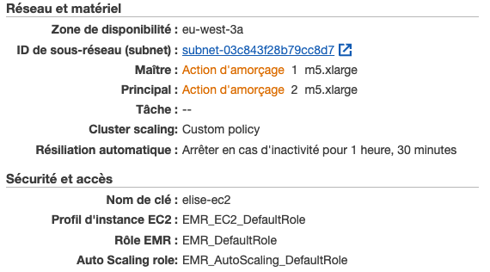
Environnement Big Data
EMR :
Retrait de Tensorflow suite bug et insertion de Tensorflow dans le fichier bootstrap-emr.sh
m5 : adapté pour les charges de travail EMR m5.xlarge : 4 vCPU – mémoire 16 Gio
Notes:
Les instances M5 offrent un équilibre entre le calcul, la mémoire et les ressources de réseaux pour un large éventail de charges de travail. Cela inclut les serveurs Web et d'applications, les bases de données de petite et moyenne tailles, le traitement en cluster

Slide 9
Environnement Big Data
S3 et EMR : choix de la région AWS Europe (Paris)
Latence réduite au maximum pour les utilisateurs français
Données conservées en France, région conforme aux normes ISO 27001, ISO 27017, ISO 27018, SOC 1 (SAS 70), SOC2 et SOC3 en matière de sécurité et disponibilité, PCI DSS niveau 1
Région | Coût de l’instance m5.xlarge
Europe (Stockholm) eu-north-1 | 0,204 USD/h -8,9%
Europe (Irlande) eu-west-1 | 0,214 USD/h -4,5%
Europe (Espagne) eu-south-2 | 0,214 USD/h -4,5%
Europe (Londres) eu-west-2 | 0,222 USD/h -0,9%
Europe (Paris) eu-west-3 | 0,224 USD/h -
Europe (Milan) eu-south-1 | 0,224 USD/h -
Europe (Francfort) eu-central-1 | 0,230 USD/h +2,7%
Europe (Zurich) eu-central-2 | 0,253 USD/h +12,9%

Slide 10
De l’environnement au traitement
Chaîne macro actuelle
1
EC2 – Instanciation des serveurs
1bis
EMR - Démarrage du cluster Hadoop
1bis
S3 – récupération bootstrapping
2
3
Tunneling SSH
Lancement du code via JupyterHub
S3 – récupération Notebook
4
S3 – récupération des images à traiter
5
EMR – PySpark Calculs distribués
6
S3 – Enregistrement des features extraites
EMR / EC2 – adaptation automatique éventuelle du nombre de machines nécessaires aux calculs

Slide 11



Chaîne de traitement des images
Chaine de traitement dans le code
Initialisations diverses
Chargement des images
2 s
Extraction des features
-
Écriture des features
14 s
StandardScaler + ACP
11 s
Écriture des features
1 s
◉
◉
◉
◉
.persist()
◉
◉
◉
Lecture des données binaires
◉
◉
◉
Extraction-écriture
.repartition(4)
◉
◉
◉
◉

Slide 12
Chaîne de traitement des images
Focus sur .repartition(n)
Opération dite par PySpark coûteuse en ressources et à éviter dans le cadre de l’optimisation des performances
Ici elle reste intéressante avec peu de données, mais à surveiller par la suite et voir s’il faut laisser PySpark gérer le découpage
Notes:
spark.sql.shuffle.partitions

Slide 13
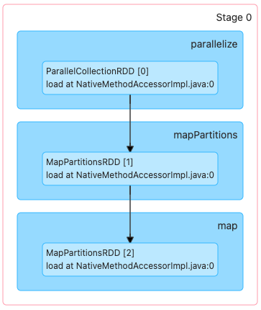

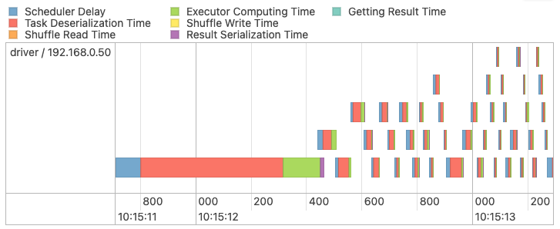
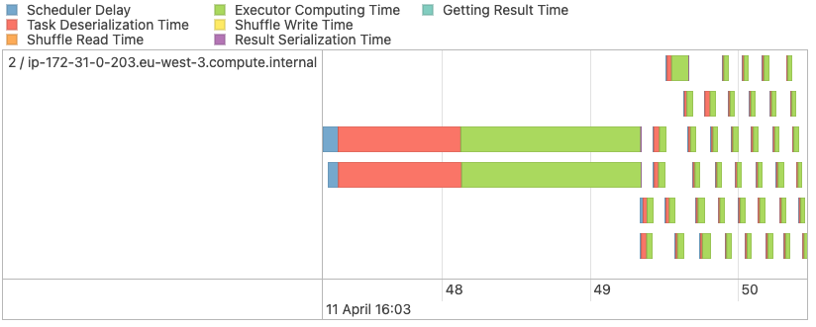
Chaîne de traitement des images
Chargement des images (43 dossiers différents ici) en local : 0,3 secondes sur AWS : 4,0 secondes

Slide 14
Conclusion
Solution AWS avec EC2, EMR et S3 :
✓ Tolérance aux pannes : Cloud et PySpark
✓ Maintenabilité : EMR et sa pré-configuration, séparation EMR et S3
✓ Coût faible : Cloud, EC2 et instanciations à la demande, possibilité de savings plan sur un an
✓ Augmentation du volume de données : passage à l’échelle horizontal permis par Spark et EMR/EC2, grande rapidité d’actions avec retrait et ajout de machines possibles en quelques minutes en fonction des besoins

Slide 15
Merci pour votre attention
Place aux questions!

Slide 16
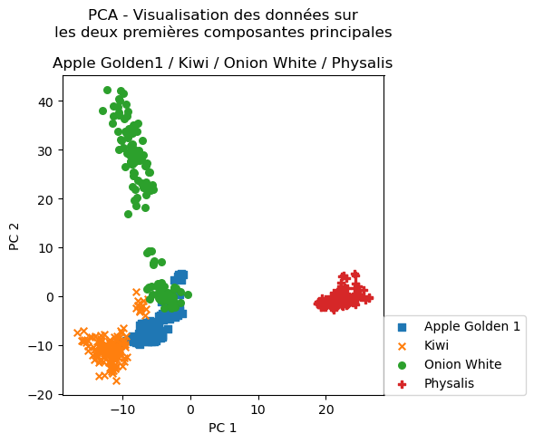
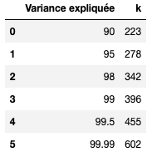
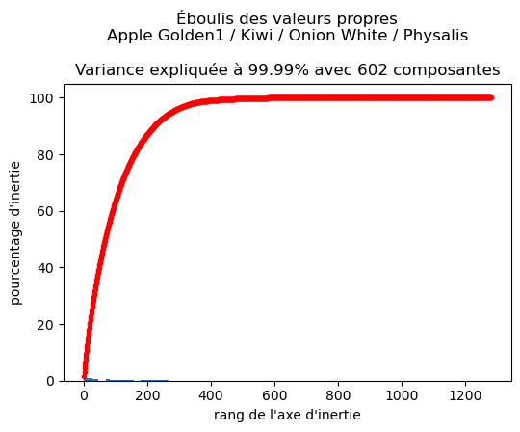
Hors propos
PCA : sur 4 types de fruits
602 variables pour une variance expliquée à 99,99%

Slide 17
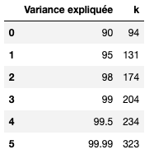
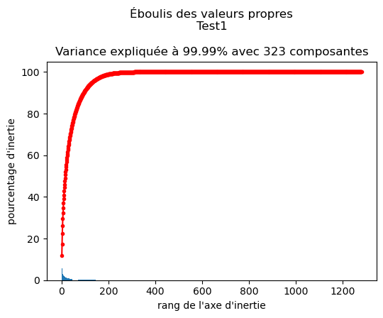
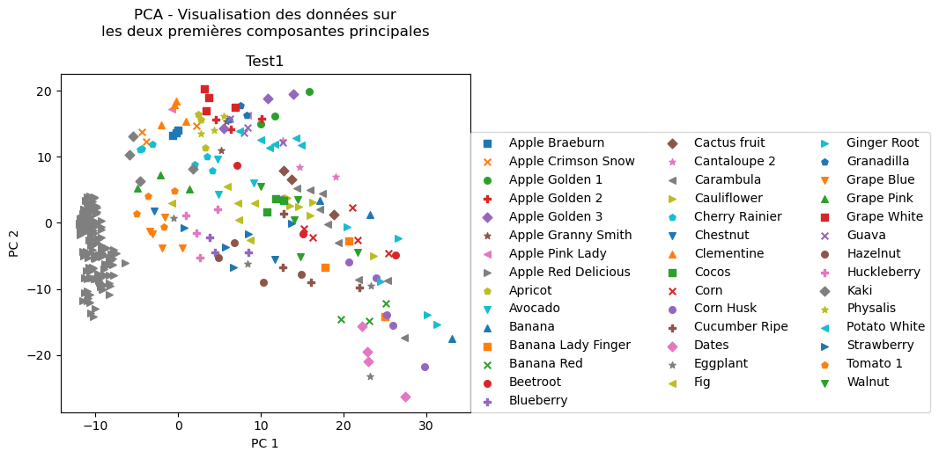
Hors propos
PCA : sur 43 types de fruits
323 variables pour une variance expliquée à 99,99%

